Slide 1
Текущий статус АС «Электронный инспектор» и планы по развитию
Генеральный директор
ООО «ИЦПВК» Сеньковский О.А.
Информационно-ознакомительный семинар ОПЖТ
г. Москва
04 октября 2024 г.

Slide 2
Развитие АС «Электронный инспектор» 2021 -2024 гг.
Введено в постоянную эксплуатацию с 01.01.2021 года
Количество деталей в системе, шт.
Виды продукции в системе, шт.
Продукция: Рама боковая, Балка надрессорная, Ось черновая, Ось Чистовая, Воздухораспределитель, Колесо цельнокатаное, Колесные пары вагонные, Колесная пара локомотивная, Хомут тяговый, Автосцепка СА-3, Аппарат поглощающий, Воздушный резервуар, Триангель, Подшипник колесной пары, Пружины тележек грузовых вагонов, Цилиндр тормозной, Авторежим, Клин фрикционный.
Предприятия: АО «ПО «Бежицкая сталь», Рубцовский филиал АО «Алтайвагон», ООО «Промлит», АО «Балаково-Центролит», ООО «ВКМ-Сталь», АО «НПК «Уралвагонзавод», ПАО «Уральская кузница», ПАО «Челябинский кузнечно-прессовый завод», ООО «Мотовилиха – гражданское машиностроение», ООО «ОранжСтил», АО «Алтайвагон», АО «Барнаульский ВРЗ», АО «Рославльский ВРЗ», АО «Рузхиммаш», ООО «КАВАЗ» , ООО «МЗ «ТрансПутьМаш», Орский ВРЗ – филиал ООО «НВК», ЧАО «Лугцентрокуз», ООО «НовоТехРейл», АО МТЗ ТРАНСМАШ, АО «Ритм» ТПТА, АО «Выксунский МЗ», АО «ЕВРАЗ НТМК», ТОО «Проммашкомплект», ООО «КВРЗ «Новотранс», ООО «Завод КПИ», ООО «ВКМ», ООО «Уральские Локомотивы», ООО «Новые Литейные технологии», ООО «ПО «Вагонмаш», ООО «РЗАУ», ООО «ЖД ТРАНС», ООО «ТрансКузМаш», Кемеровохиммаш – филиал АО «Алтайвагон», АО «Неон», ООО «МЗ «Авангард-С», АО «Вагоностроительный завод», ООО «СпецВагонДеталь», ООО «НПО «НефтехГазМаш», ООО «Уральский пружинный завод», ЗАО «Белорецкий завод рессор и пружин», АО «Трансмаш», ООО «Сталь-Трейд», ООО «Алтайский сталелитейный завод», ООО «ЕПК Бренко Подшипниковая компания», Baowu Group Masteel Rail Transit Materials Technology, ООО «Кузница», ООО «Окский машиностроительный завод», ООО «БалтТрансСервис», АО «ТВСЗ», АО «Челновершинский МЗ», ООО НПП «Желдордеталь», ООО «СибТрансМаш», ООО «ТехПоставка», ООО «СКЦ», ООО «Менеджмент и Консалтинг», ООО «ЛЛМЗ-КАМАХ», ООО «АРМАТА», АО «Транспневматика».
2

Slide 3
Реализация основных проектов ООО «ИЦПВК»
1. Реализация совместно с ЦКИ и ЦВ «Проекта технических решений подключения АС «Электронный инспектор» к сервису контроля жизненного цикла грузовых вагонов на платформе «Распределенный реестр данных» (РРД ГВ) (передача в автоматическом режиме информации о вновь изготовленной и выпущенной в эксплуатацию продукции в АС УКВ).
- июнь 2024 г.: передача данных о колесных парах грузовых вагонов;
- август 2024 г.: передача данных о рамах боковых, балках надрессорных, клиньях фрикционных.
2. Организация инспекторского контроля на предприятиях ремонта и сервисного обслуживания узлов подшипниковых роликовых конических, прошедших восстановительный ремонт.
Инспекторский контроль организован:
ООО «ЕПК-Бренко Подшипниковая Компания»: 21 сервисный центр
ООО «ТЕК-КОМ Производство»: 12 сервисных центров
План: перевод сервисных центров на электронное оформление формуляров (пилотное предприятие ВРП Грязи).
Преимущества:
- ведение и хранение документов о качестве в электронном виде;
- оперативный обмен юридически значимыми документами с потребителями и Федеральными органами исполнительной власти;
- обеспечение прослеживаемости продукции в эксплуатации в течение жизненного цикла;
- препятствие обороту контрафактной и фальсифицированной продукции.
3

Slide 4
Реализация основных проектов ООО «ИЦПВК»
3. Организация инспекторского контроля клиньев фрикционных.
Всего изготовителей: 24 предприятия.
Организован инспекторский контроль: 23 предприятий (организовано оформление паспортов в АС «Электронный инспектор» (АС ЭИ) на 18 предприятиях).
План: организация инспекторского контроля клиньев фрикционных на всех предприятиях-изготовителях с ведением паспортов в электронном виде.
4. Реализация положений «Временного регламента передачи информации о диапазонах изготовленной продукции».
Организовано:
- передача информации о диапазонах номеров колесных пар, рам боковых и балок надрессорных из АС ЭИ в ГВЦ (в ручном режиме);
- передача информации о диапазонах номеров забракованных в эксплуатации колесных пар, рам боковых и балок надрессорных в ООО «ИЦПВК» от ГВЦ, внесение данных в АС ЭИ.
План:
- автоматизированная передача информации о всех составных частях между АС ЭИ и АС УКВ (через РРД ГВ).
4

Slide 5
Паспорт ВУ-4М

Slide 6
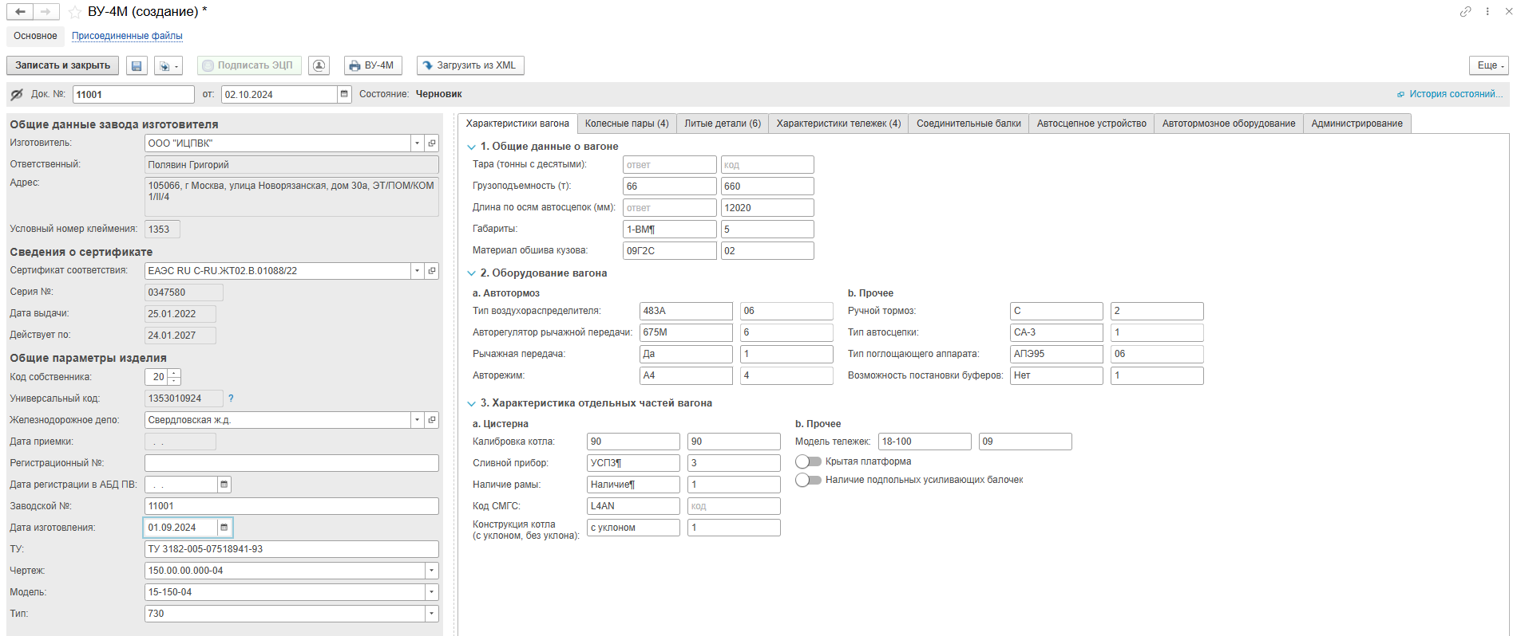
Паспорт ВУ-4М

Slide 7
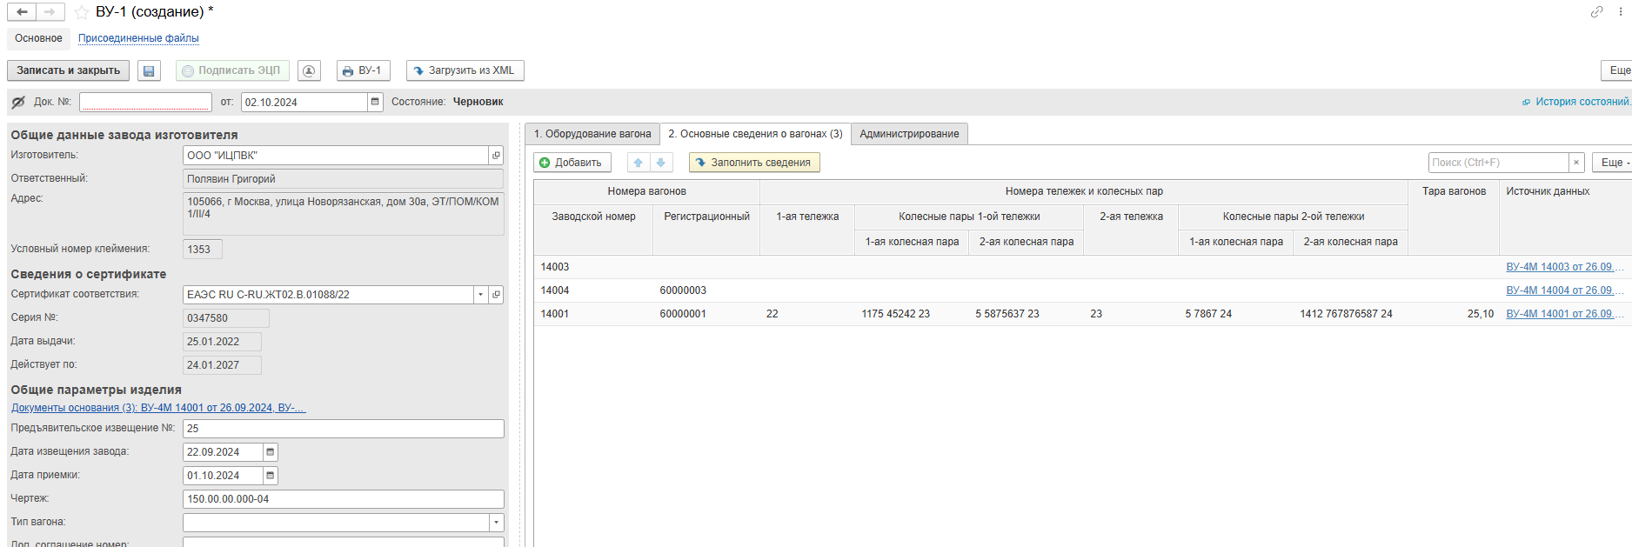
Акт формы ВУ-1

Slide 8
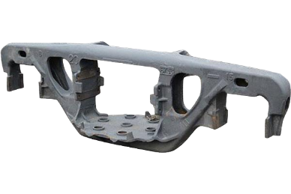
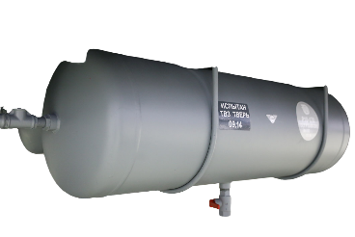
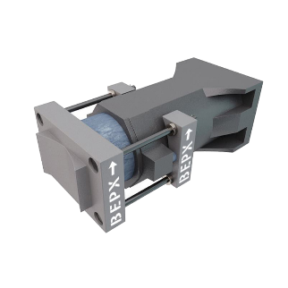
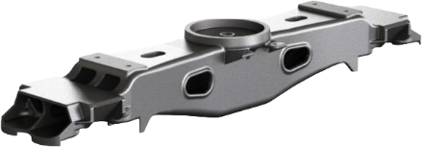
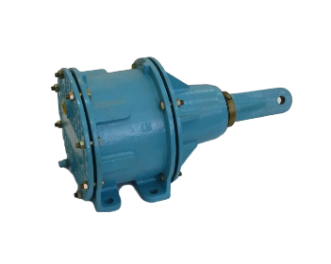
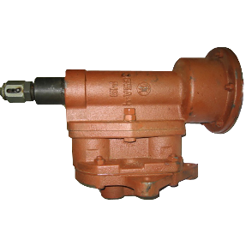
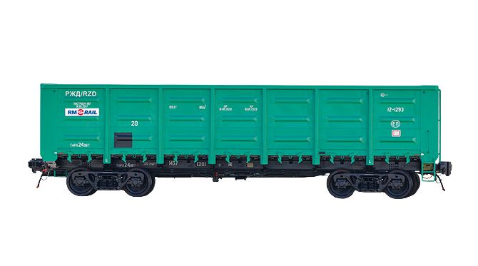
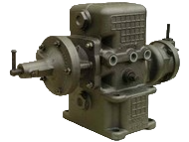
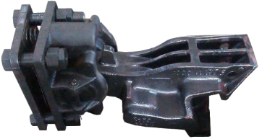
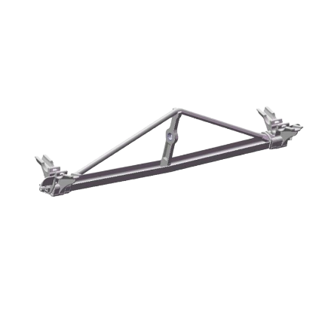
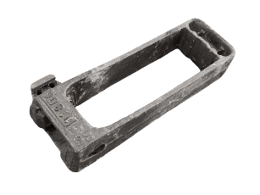
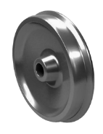
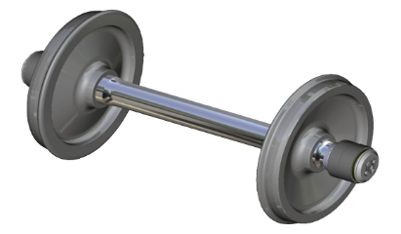
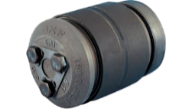
Процесс формирования электронных эксплуатационных документов в АС «Электронный инспектор»
Балка надрессорная
Рама боковая
Запасной резервуар
Аппарат поглощающий
Воздухораспределитель
Пружины
Цилиндр тормозной
Авторежим
Автосцепка
Вагон
Триангель
Хомут тяговый
Колесная пара
Электронный паспорт
балки надрессорной
Электронный паспорт
Запасного резервуара
Электронный паспорт
воздухораспределителя
Электронный паспорт
автосцепки
Электронный паспорт
триангеля
Электронный паспорт
колесной пары
Электронный паспорт
вагона ВУ-4М
Электронный паспорт
рамы боковой
Электронный паспорт
авторежима
Электронный паспорт
цилиндра тормозного
Электронный паспорт
аппарата поглощающего
Электронный паспорт
хомута тягового
Электронный паспорт
пружины
8

Slide 9
Поисковая система
В настоящее время, в рамках реализации проекта АС «Электронный инспектор» запущена в эксплуатацию для проведения опытного тестирования поисковая системы АС ЭИ. Данная система позволяет пользователям в онлайн режиме провести проверку факта изготовления и приемки основных узлов и деталей грузовых вагонов в электронной базе АС «Электронный инспектор».
Обеспечивает возможность проверки подлинности факта изготовления, а также получить доступ к электронному паспорту на узлы и детали грузовых вагонов без непосредственного обращения на завод изготовитель.
По результатам опытного тестирования поисковая система будет дополнена функциональной возможностью выгрузки официального сообщения поисковой системы с информацией о фактическом статусе детали в системе.
Получить доступ к поисковой системе и ознакомиться с её возможностями можно заполнив соответствующую форму, которая организациям на основании заявки в службу поддержки проекта support@icpvk.ru или обращения, направленного через сервис Yandex Forms. Форма заявки выложена на официальном телеграмм-канале АС «Электронный инспектор»
https://forms.yandex.ru/cloud/65d5d016c417f35f321706c1/?page=1
9

Slide 10
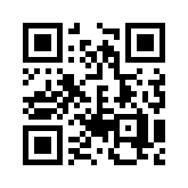
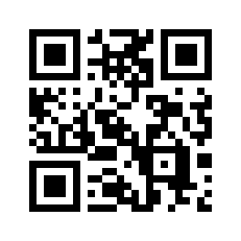
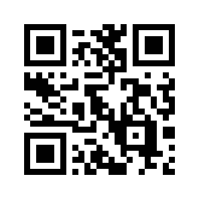
Телеграмм канал АС ЭИ
t.me/asei_news
Сайт Электронного инспектора
https://ib-rs.ru/
Сайт ООО «ИЦПВК»
https://icpvk.ru/

